Slide 1
Стратегия за развитие на клъстера 2015
Изготвена от консорциум ( „Маркет фокус” ООД , „Нидара” ООД) По поръчка на „Клъстер за образование, обучения и квалификации

Slide 2
Основни цели
1. Да обобщи резултатите и изводите от проведените маркетингови проучвания и анализи и да ги използва за изготвяне на адекватен и работещ стратегически план.
2. Да систематизира целите, визията на сдружението в документ, отговяращ на вижданията на членовете и реалната среда.
Стратегията цели да определи широките принципи и стъпки, чрез които сдружентието ще си осигури висока добавена стойност, конкурентоспособност, разрастване и устойчивост.

Slide 3
СТРАТЕГИЧЕСКА РАМКА
ВИЗИЯ:
Повишаване на конкурентоспособността на българското образование и подобряване на бизнес условията в образователния сектор в съответствие с потребностите на пазара на труда и европейското образователно и професионално пространство
МИСИЯ:
Да бъде двигател за обединяване заинтеросованите страни и създаване и внедряване на иновациите в българското образование.
ГЛАВНА ЦЕЛ:
Главната цел на сдружението е да се наложи в сферата на образованието и динамично развиващия се пазар на съвременни образователни услуги и продукти.

Slide 4
СТРАТЕГИЧЕСКИ ЦЕЛИ
Развитие на организационно-управленските услуги на КООК
Създаване и предлагане на образователни услуги и продукти на КООК, както и съвместни такива между членовете на КООК
Надграждане и повишаване на административно – управленския капацитет и ресурси на КООК

Slide 5
СТРАТЕГИЧЕСКИ ЦЕЛИ
Развитие на организационно-управленските услуги на КООК
Създаване и предлагане на образователни услуги и продукти на КООК, както и съвместни такива между членовете на КООК
Надграждане и повишаване на административно – управленския капацитет и ресурси на КООК

Slide 6
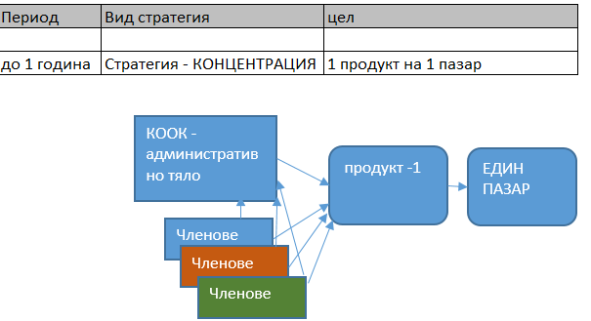
Стратегички план в краткосрочен и дългосрочен хоризонт
В краткосрочен план (до 1 година)
КОНЦЕНТРАЦИЯ

Slide 7
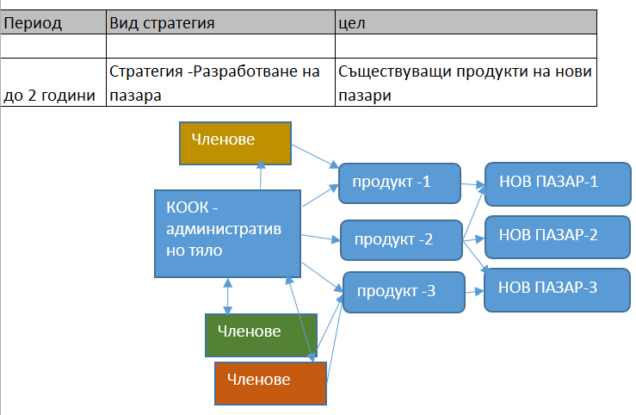
Стратегички план в краткосрочен и дългосрочен хоризонт
В дългосрочен план (до 5 години)

Slide 8
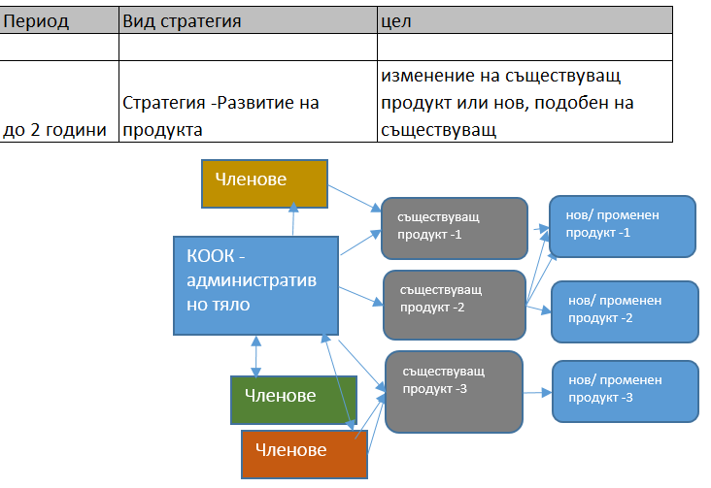
Стратегички план в краткосрочен и дългосрочен хоризонт
В дългосрочен план (до 5 години)

Slide 9
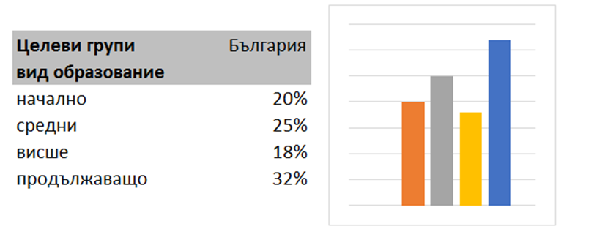
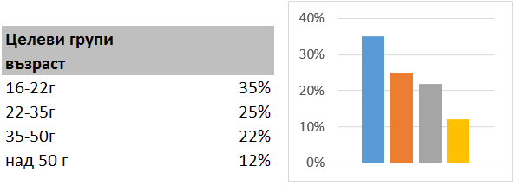
Графично представяне на основните цели в дългосчочен план (до 5 години )

Slide 10
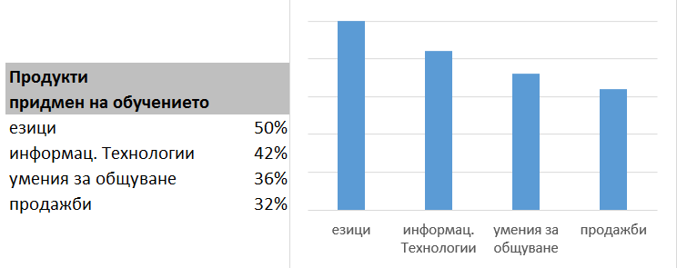
Графично представяне на основните цели в дългосчочен план (до 5 години )

